Slide 1
Internet of Things
Andressa Feitosa

Slide 2


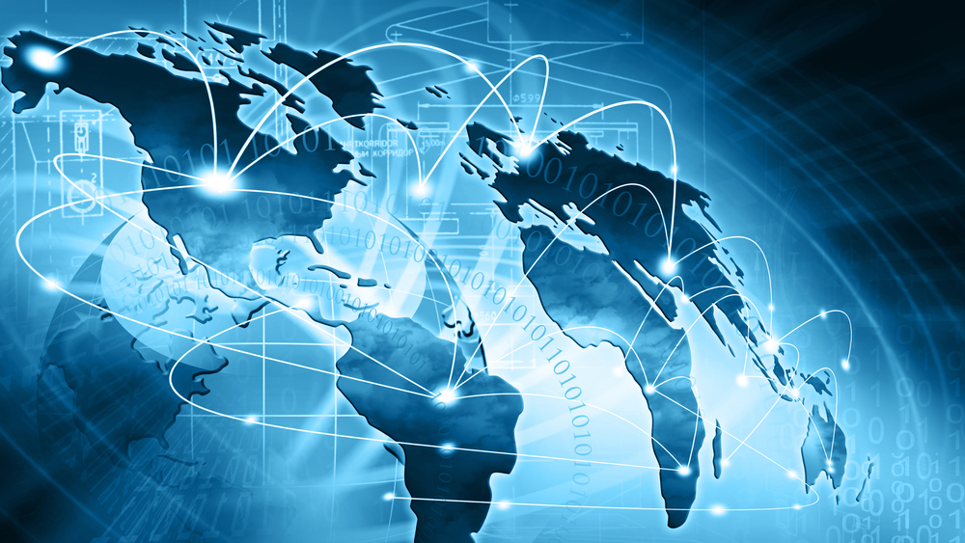
O que é internet?
A Internet, às vezes chamada simplesmente de "Rede", é um sistema mundial de redes de computadores - uma rede de redes na qual os usuários de qualquer computador podem, se tiverem permissão, obter informações de qualquer outro computador em outros computadores.

Slide 3
Origem da internet
Foi concebido pela Agência de Projetos de Pesquisa Avançada (ARPA) do governo dos EUA em 1969 e foi conhecido pela primeira vez como a ARPANet. O objetivo original era criar uma rede que permitisse aos usuários de um computador de pesquisa a uma universidade "conversar com" computadores de pesquisa em outras universidades. Um benefício colateral do projeto da ARPANet era que, como as mensagens podiam ser roteadas ou redirecionadas em mais de uma direção, a rede poderia continuar a funcionar mesmo se partes dela fossem destruídas no caso de um ataque militar ou outro desastre.

Slide 4
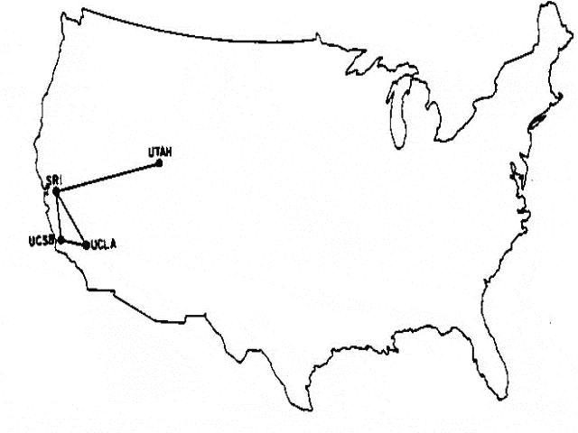
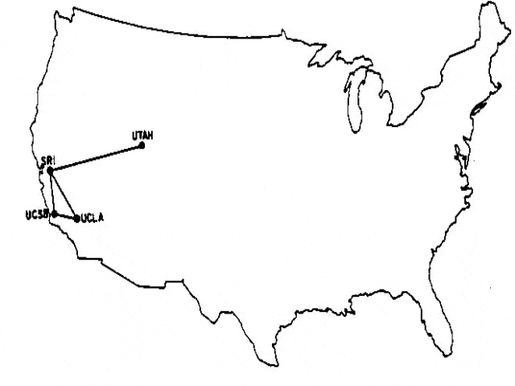
ARPANet(1969-1989)

Slide 5
O que são coisas?
Segundo o dicionário, coisas são tudo o que existe ou que podem vir a existir real ou abstratamente.
Já na Internet das Coisas, as coisas são os objetos que podem ser controlados.

Slide 6
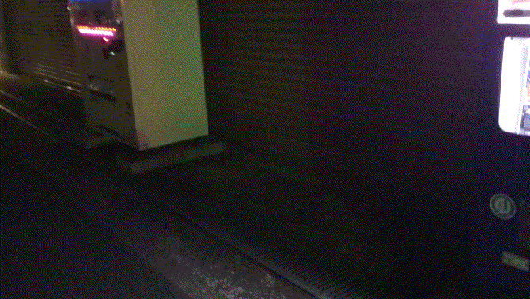

O que são sensores?
Um sensor é um dispositivo capaz de detectar/captar ações ou estímulos externos e responder em consequência. Estes aparelhos podem transformar as grandezas físicas ou químicas em grandezas elétricas.

Slide 7
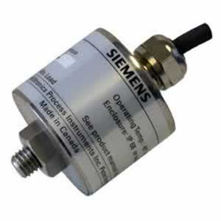
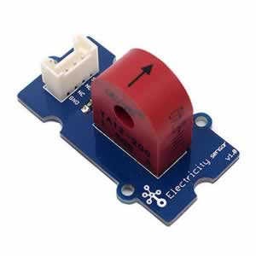
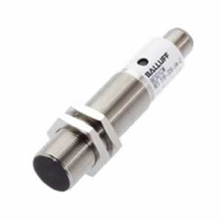
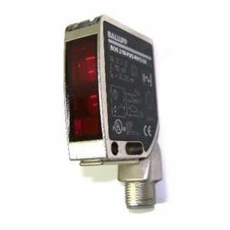
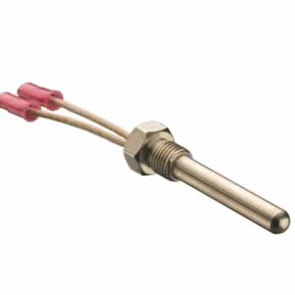
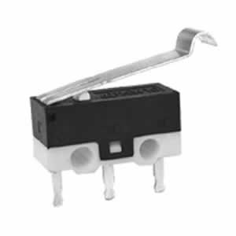
Tipos de sensores
Figura | Estímulo | Sinal
 | Acústico | Onda (Amplitude, fase, polarização), espectro, velocidade de onda.
 | Elétrico | Carregamento, corrente, tensão, permissividade e condutividade.
 | Magnético | Campo magnético, fluxo magnético e permeabilidade.
 | Óptico | Onda (amplitude, fase, polarização), velocidade de onda, índice de refração, emissividade, absorção, refletividade.
 | Térmico | Temperatura, fluxo, calor específico, condutividade térmica.
 | Mecânico | Posição (linear, angular), aceleração, força, massa, densidade, momento, torque, orientação

Slide 8
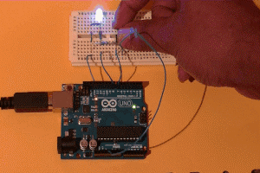

Microcontroladores(mcu)
Microcontroladores (MCU) também foi referido para um microcontrolador de chip único, e componentes ativos. É uma ROM (memória somente de leitura), memória RAM, CPU, I / O (interfaces de entrada / saída) integradas em um microcomputador de chip único que são combinados em um chip para controlar diferentes aplicações.

Slide 9
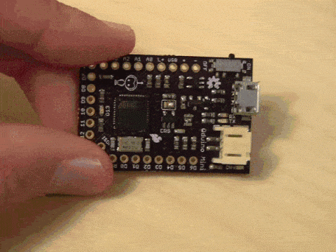

Single-board computer(sbc)
Um computador de placa única (SBC) é um computador completo construído em uma única placa de circuito, com microprocessador, memória, I / O (entrada / saída) e outros recursos necessários de um computador funcional.

Slide 10
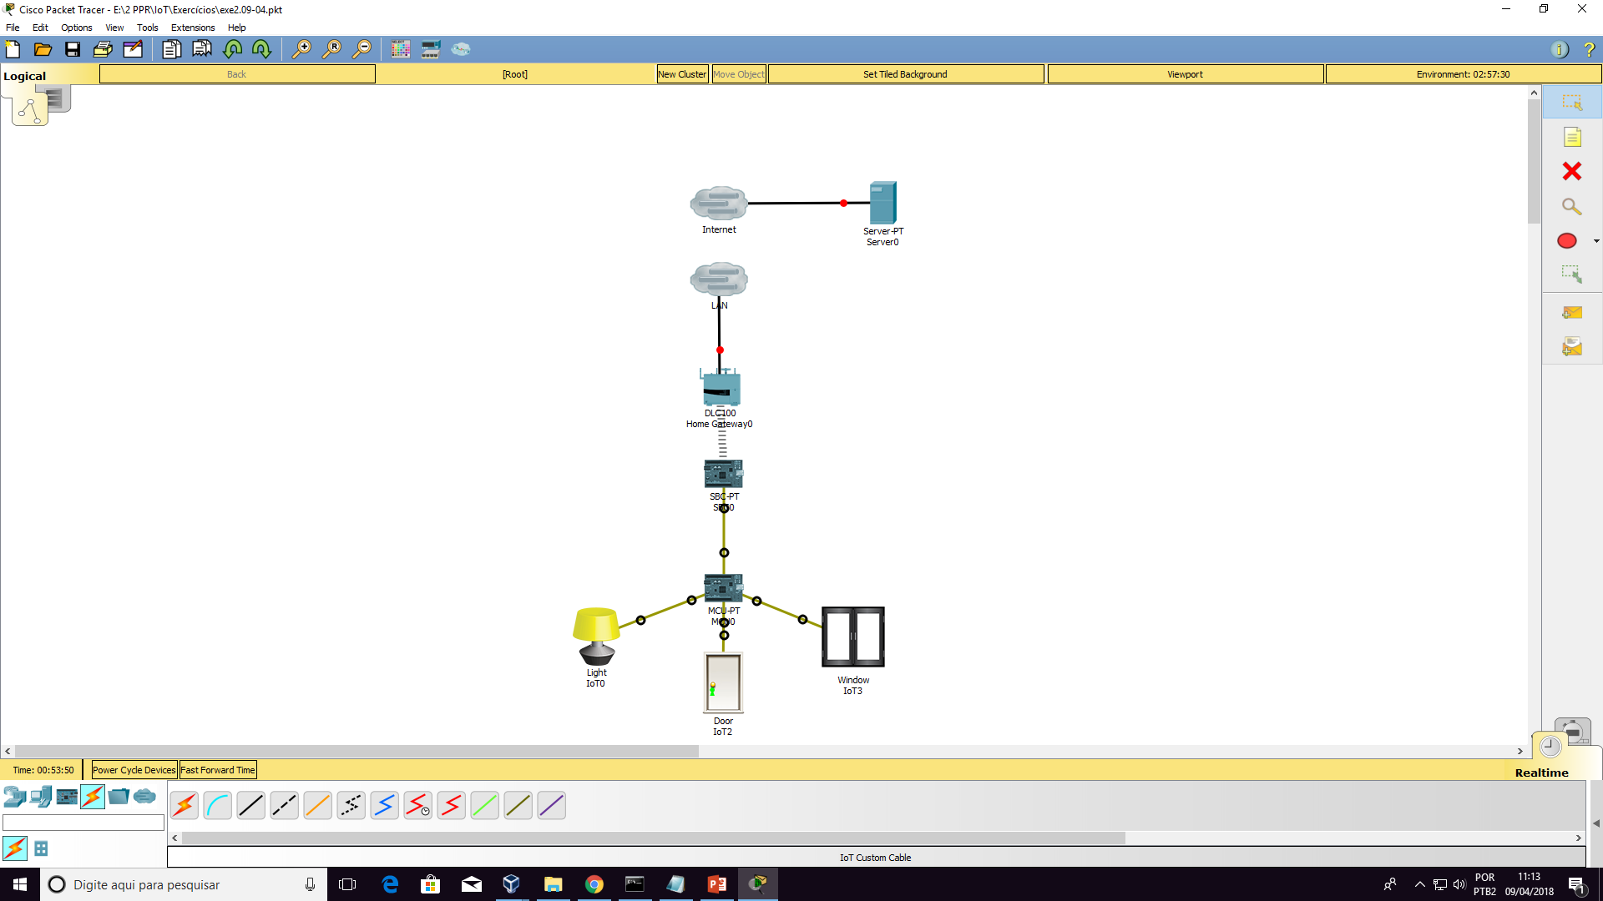
cenário

Slide 11
EXPLICAÇÃO DO CENÁRIO
Nuvem Internet - vai fazer interligação entre as duas redes e fornecer a internet.
Server - serve para datar e controlar os acontecimentos na LAN.
Nuvem LAN - interligação entre as duas redes.
MCU - Serve para controlar produtos periféricos, como a luz, a janela e a porta.
SBC - O microcontrolador de placa única será útil para desenvolver o hardware do controlador.
Home gateway - é um computador que acumula as funções de modem para internet, sua função é de fazer uma ponte entre as redes, traduzir as informações entre as redes e também é usado para prover recursos de segurança.
Aparelhos controlados - luz, porta e janela.

Slide 12
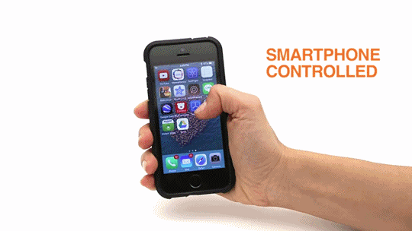
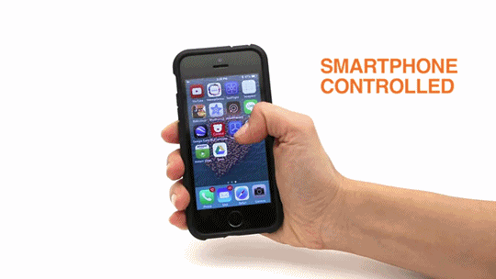
O que é internet das coisas(iot)
Simplificando, este é o conceito de conectar basicamente qualquer dispositivo com um botão liga / desliga para a Internet (e / ou um para o outro). Isso inclui tudo que você pode imaginar, desde dispositivos até pessoas. A IoT é uma rede gigante de "coisas" conectadas. O relacionamento será entre pessoas-pessoas, pessoas-coisas e coisas-coisas.

